Slide 1

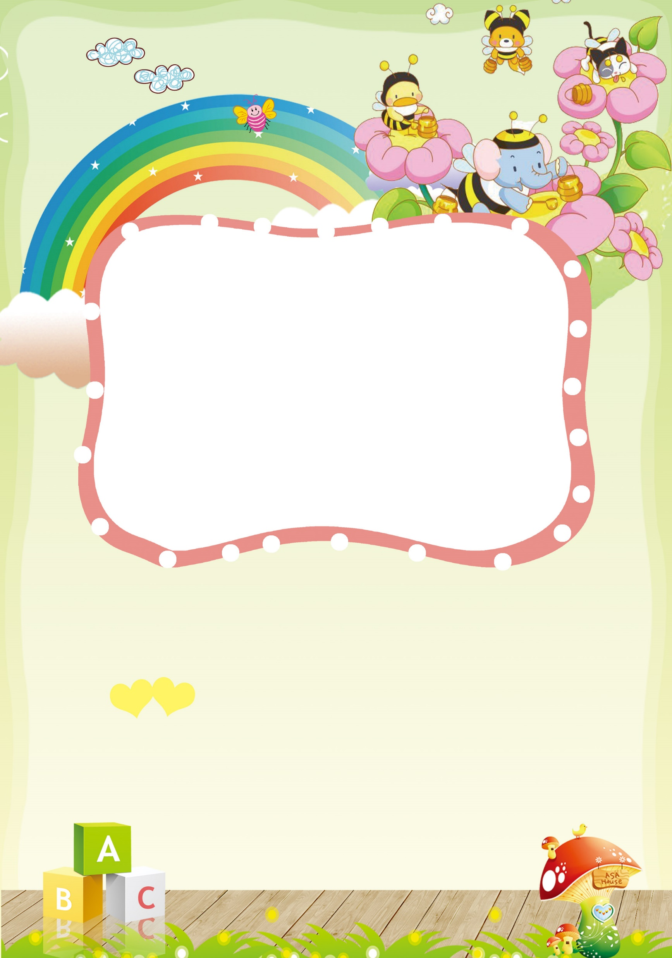

Chào mừng các em đến với tiết Tiếng Việt - Lớp 2
Bản quyền thuộc về: FB Hương Thảo - https://www.facebook.com/huongthaoGADT/
ỦY BAN NHÂN DÂN HUYỆN AN LÃO
TRƯỜNG TIỂU HỌC QUANG TRUNG
SÁCH KẾT NỐI TRI THỨC VỚI CUỘC SỐNG
MÔN: HOẠT ĐỘNG TRẢI NGHIỆM
BÀI 13: NÓI VÀ NGHE: KỂ CHUYỆN:
BỮA ĂN TRƯA
Giáo viên: Bùi Thị Nhã
Lớp: 2B
Notes:
Bài giảng thiết kế bởi: Hương Thảo - tranthao121006@gmail.com

Slide 2
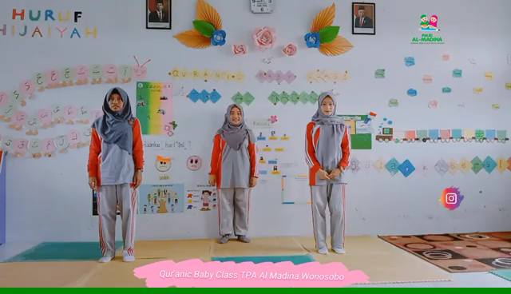

Slide 3


  Tiết 4

Slide 4


Nói và nghe
KỂ CHUYỆN:BỮA ĂN TRƯA

Slide 5
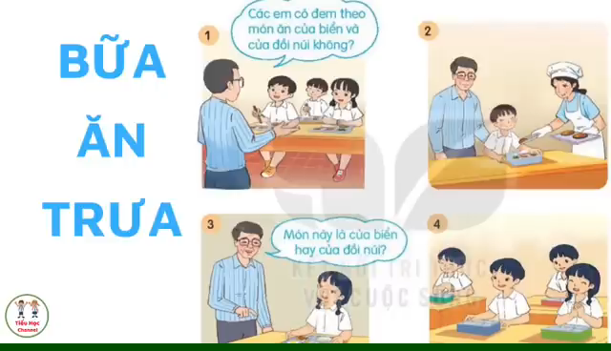

Slide 6
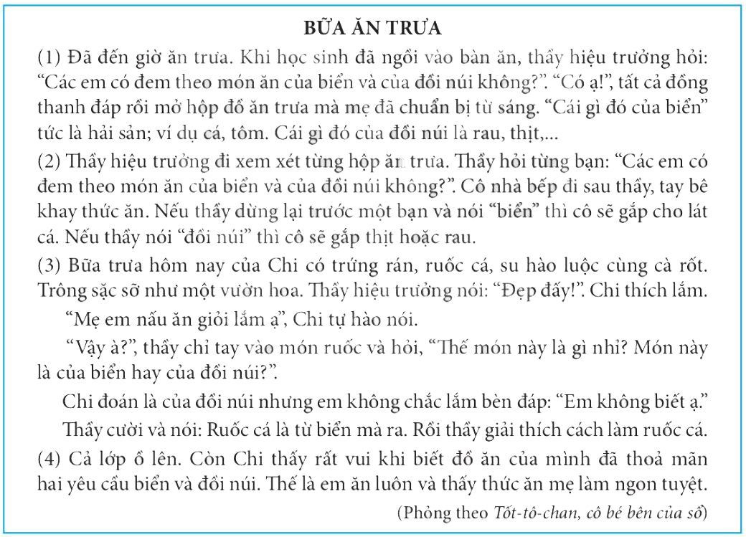

Slide 7
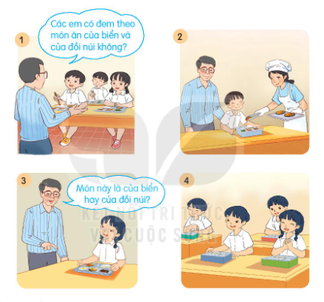
Chọn kể 1-2 đoạn của câu chuyện theo tranh
Bữa ăn trưa

Slide 8
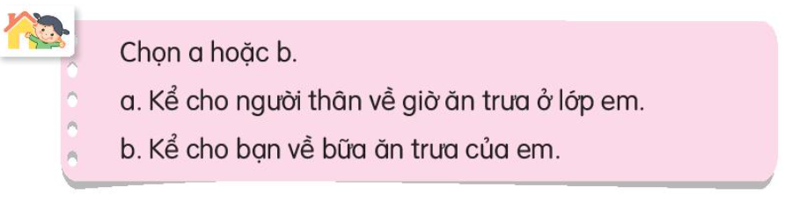
- Những món ăn nào em yêu thích?
- Em ngồi ăn cạnh bạn nào?
- Trước bữa ăn, em làm gì?
- Sau bữa ăn, em làm gì?

Slide 9



CỦNG CỐ BÀI HỌC

Slide 10


















Hẹn gặp lại các bạn ở bài sau nhé

